Slide 1
محاضرة 6 : مقدمة في الشبكات العصبية

Slide 2
مقدمة
من المفارقات التي تدعوا للاندهاش أن سرعة الحاسوب تفوق سرعة الخلية العصبية بـ 10 مليار مرة (10⁷) . مع ذلك بإمكان الشخص العادي التعرف علي وجه مألوف في عشر من الثانية.
لم يتوصل العلماء إلي تفسير مقنع و منطقي سواء أن يكون سر قوة هذه الشبكة في طريقة معالجتها للبيانات. فهذه الخلايا العصبية تعالج بياناتها بالتوازي مما يكسبها سرعة فائقة.
رغم أن المعلومات عن الخلايا العصبية غير مكتملة و ما زلنا نجهل الكثير عنها، إلا أن القليل مما نعرف كاف لإقناعنا بتعقيدها الشديد.
فدماغ الإنسان العادي يحتوي علي ألف مليار (10¹²) خلية عصبية. لكل منها ما يقارب 10000 مشبك مع الخلايا الأخرى.

Slide 3
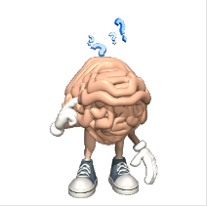
طريقة عمل المخ البشري
أولا : مكونات المخ البشري
  يتكون المخ البشري من جزأين يتخصص كلا منهما في حل المشاكل بصيغة مختلفة عن الأخر.
  الصيغة الأولي هي صيغة تتابعيه أو منطقية تعتمد علي معالجة البيانات بالتسلسل المنطقي .
  الصيغة الثانية متوازية حيث يتم معالجة البيانات مرة واحدة.
  في الأشخاص الطبيعيين يختص النصف الأيسر من المخ بالتعامل مع المهام بالصيغة التتابعية و يشمل ذلك علي فهم اللغات الطبيعية و الاستدلال المنطقي و الإحساس بالواقع. يختص النصف الأيمن بالصيغة المتوازية و يتعامل مع المهام مثل التعرف علي الصور و تنسيق عمل الوظائف.

Slide 4
ثانيا: مكونات الخلية العصبية
  المخ البشري يقوم أساسا علي الخلايا العصبية النيرون (Neuron) كوحدة بنائية له.
  الشكل 1 يمثل تمثيل مبسط للنيرون حيث تتكون من جسم الخلية (Soma) و الليف العصبي لمدخل الخلية (Dendrites) و الذي يحمل الإشارات من المخارج لخلايا عصبية أخري إلي مداخل هذه الخلية عن طريق مشابك (Synapes) للتوصيل، ثم الليف العصبية الوحيدة للمخرج (Axon) و التي تحمل النبضة الخارجة من الخلية إلي خلايا أخري متعددة.
  يحتوي جسم الخلية و ما حولها علي ايونات الصوديوم و الكالسيوم و البوتاسيوم و الكلوريد.
  ايونات البوتاسيوم تتمركز داخل جسم الخلية بينما تتركز ايونات الصوديوم خارجها.

Slide 5
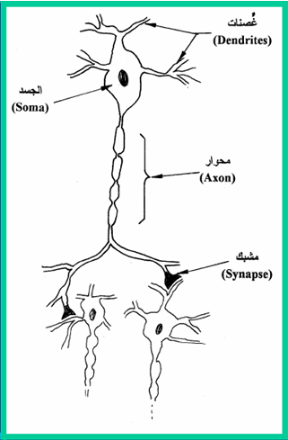
مكونات الخلية العصبية

Slide 6

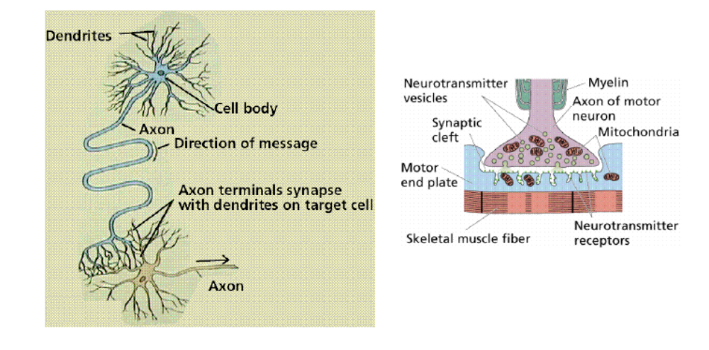
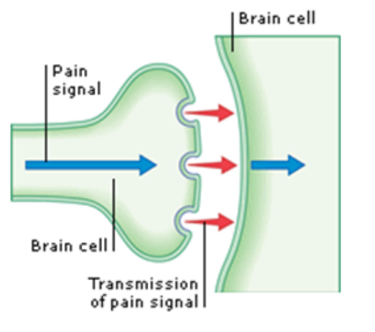
Schematic Diagram of a Biological Neuron

Slide 7
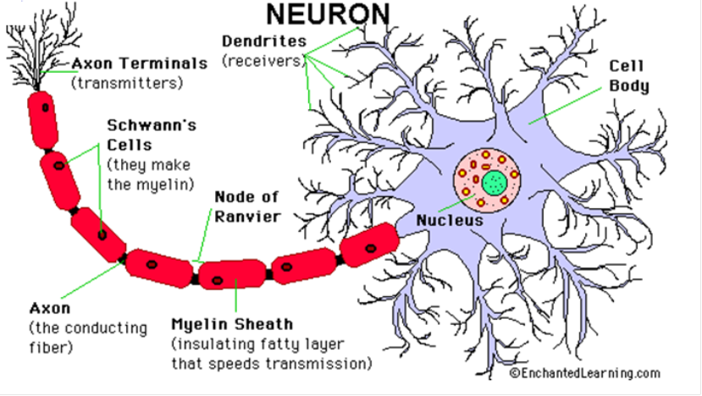
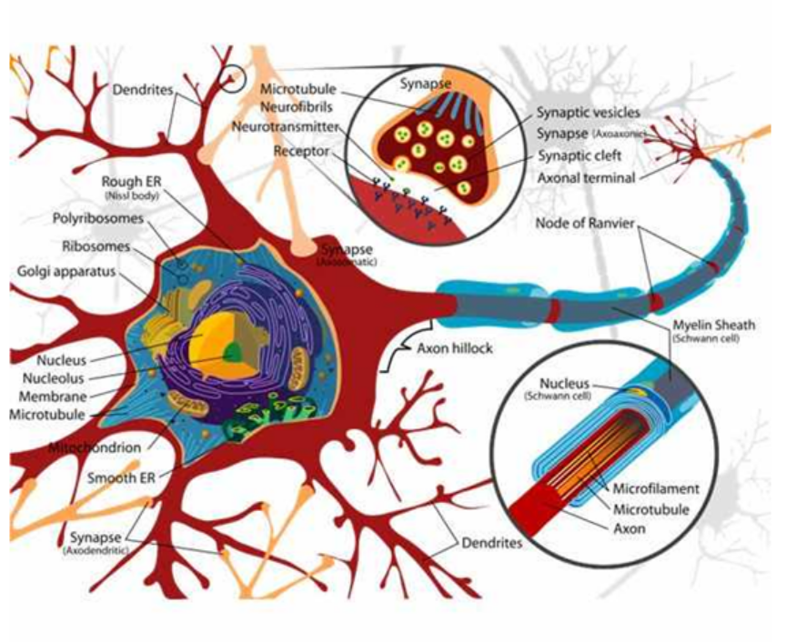

Slide 8
ثالثا: طريقة عمل الخلية العصبية
  عند حدوث إثارة كهربية ( Stimulation) للغشاء الخارجي لجسم الخلية ، فان الغشاء يقوم بالسماح لايونات الصوديوم و الكالسيوم بالمرور من خلاله الي جسم الخلية حيث يؤدي ذلك الي تغيير في حالتها الداخلية لتعطي نبضة من خلال الليفة العصبية للمخرج.
  تنتهي الليف العصبية للمخرج بمشبك للتوصيل (Synapse ) و الذي يربط بين الليف العصبية للمخرج مع الليف العصبية للمدخل لنيرون أخر باستخدام الترابط الكيمائي (Chemical Coupling) حيث يقوم المشبك بإطلاق مواد كيمائية تسمي المرسلات العصبية (Neurotransmitter) و ذلك عندما يرتفع جهده نتيجة للنبضة العصبية الخارجة من الليف العصبية للخرج.
  يقوم المشبك بإطلاق المرسلات العصبية التي تنتشر كيمائيا من خلال الفجوة بينه و بين الليف العصبية لمدخل نيرورن اخر حيث تقوم بتغيير الجهد لها و تنشيطها.

Slide 9
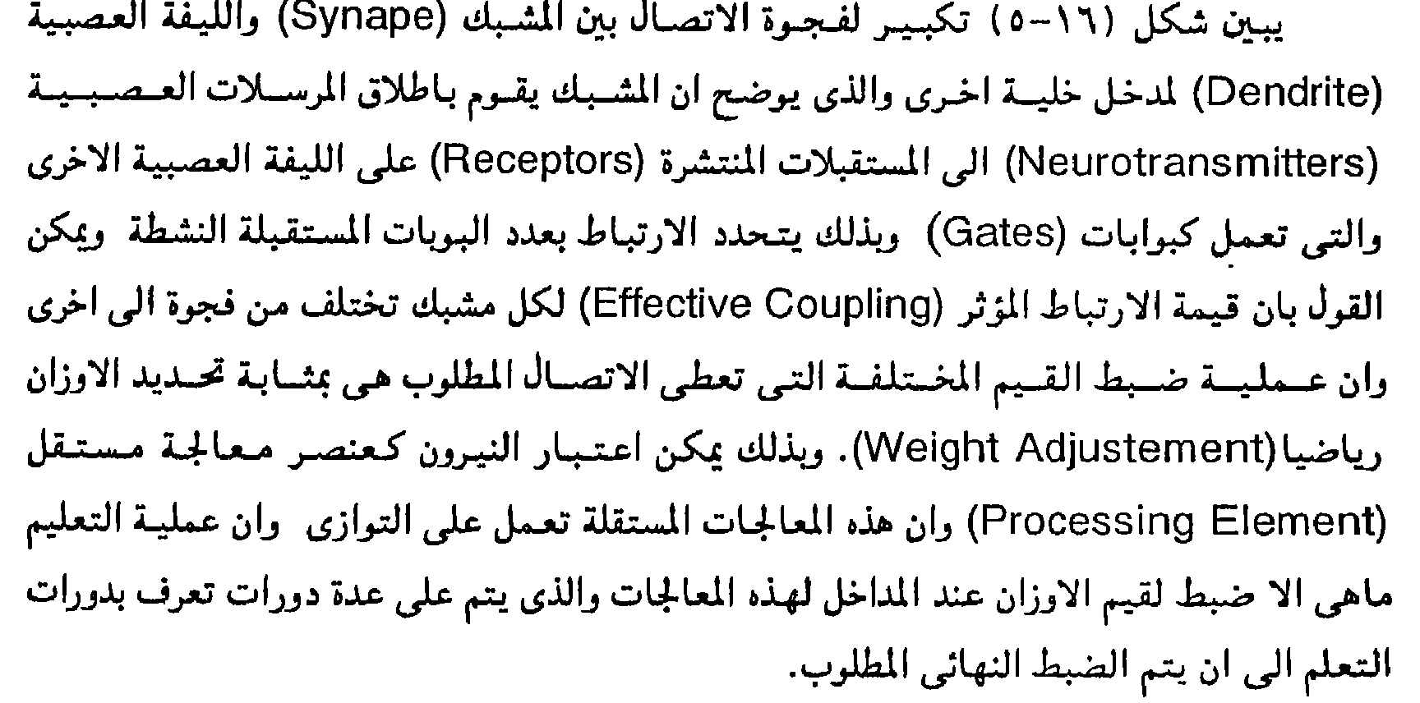
رابعا: ميكانيكية التعلم في النظم البيولوجية

Slide 10
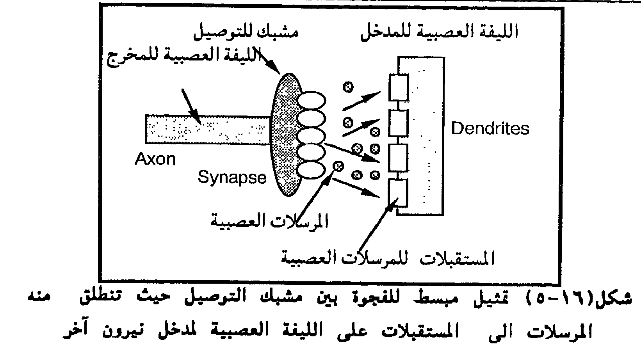

Slide 11
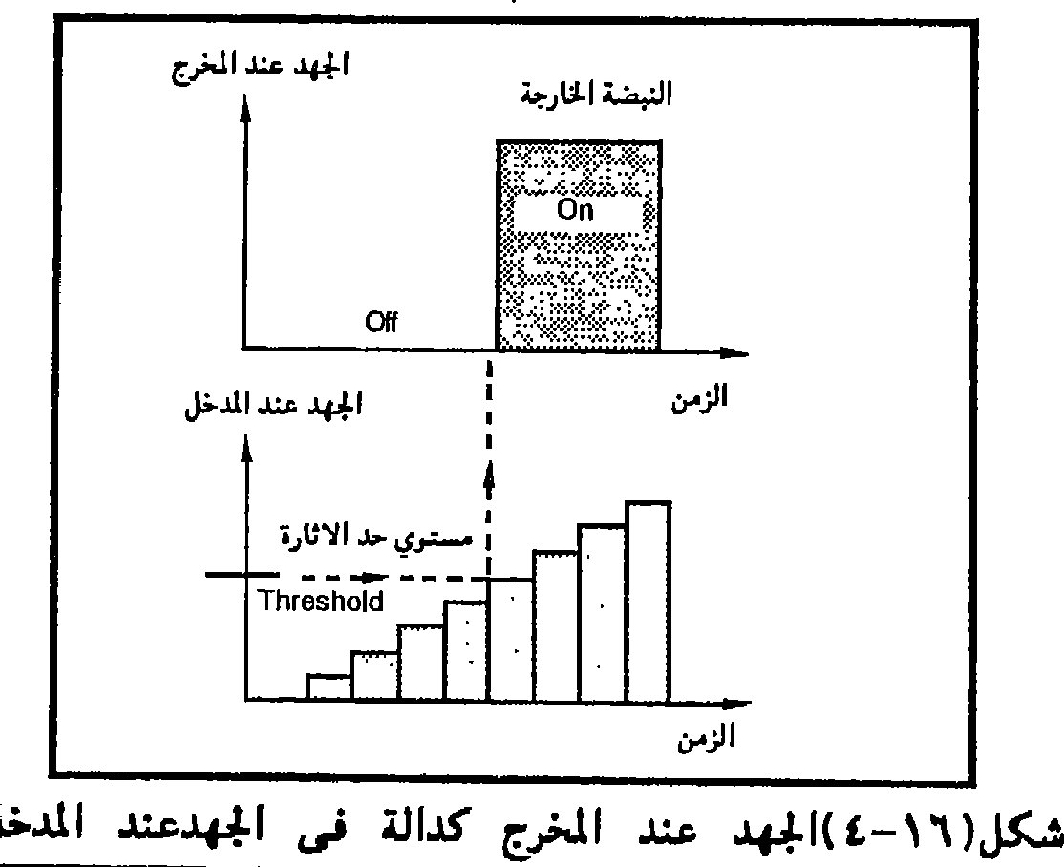
يبين الشكل الجهد عند المدخل كدالة في الزمن . تجمع النبضات لا يؤثر علي جهد المخرج إلا إذا أصبحت قيمته اكبر من مستوي حد الإثارة فتنطلق النبضة و يرتفع جهد المخرج و بذلك يمكن القول بان الخلية العصبية تتبع النظام الثنائي حيث تتغير حالتها بين حالة الصفر ( off state) و الواحد (on state) .

Slide 12
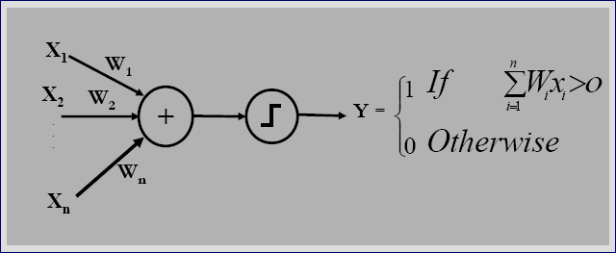
الخلية العصبية الاصطناعية
(Artificial Neuron)
اتضح انه بالمكان تبسيط مكونات الخلية و الاكتفاء مبدئيا ببعض وظائفها و استعمال عدد صغير منها و من ثم تمثيلها رياضيا للحصول علي خلايا عصبية اصطناعية.
يوضح الشكل التالي ابسط تمثيل للخلية العصبية الاصطناعية و هو عبارة عن وحدة معالجة ( Processing unit) أطلق عليها اسم المدرك (Perceptron).

Slide 13
نموذج ”ماك كلوش وبتس“ الرياضي
(McCulloch & Pitts Mathematical Model)
لوضع نموذج رياضي لطريقة عمل الخلية العصبية لابد من اتخاذ الاعتبارات التالية:
  أن يكون قيمة الخرج من النيرون إما الصفر off أو الواحد on.
  أن يكون الدخل من عدد من المداخل بحيث يعتمد الخرج علي القيم لهذه المداخل و تكون القيمة للخرج واحد إذا ذاد المجموع الموزون weighted sum لهذه المداخل عن قيمة حدية threshold value لجهد الإثارة و يظل الخرج صفرا إذا لم يصل المجموع الموزون إلي القيمة الحدية المناسبة.
  يتكون النيرون من :

Slide 14
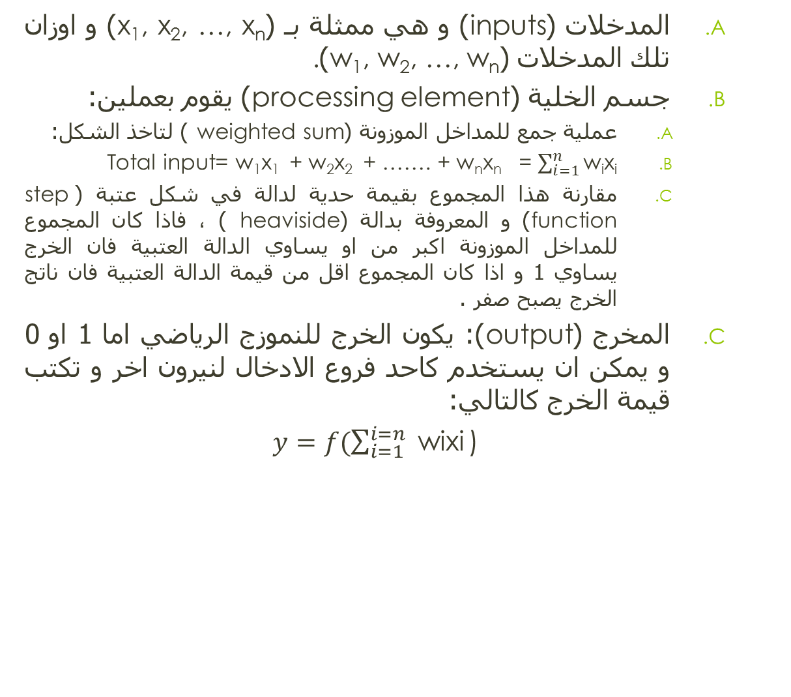
    المدخلات (inputs) و هي ممثلة بـ (x₁, x₂, …, x_{n}) و اوزان تلك المدخلات (w₁, w₂, …, w_{n}).
    جسم الخلية (processing element) يقوم بعملين:
        عملية جمع للمداخل الموزونة (weighted sum ) لتاخذ الشكل:
        Total input= w₁x₁ + w₂x₂ + ……. + w_{n}x_{n} = $\sum_{i=1}^{n}{\text{w}\text{i}\text{x}\text{i}}$
        مقارنة هذا المجموع بقيمة حدية لدالة في شكل عتبة (step function) و المعروفة بدالة ( heaviside) ، فاذا كان المجموع للمداخل الموزونة اكبر من او يساوي الدالة العتبية فان الخرج يساوي 1 و اذا كان المجموع اقل من قيمة الدالة العتبية فان ناتج الخرج يصبح صفر .
    المخرج (output): يكون الخرج للنموزج الرياضي اما 1 او 0 و يمكن ان يستخدم كاحد فروع الادخال لنيرون اخر و تكتب قيمة الخرج كالتالي:
    $y=f(\sum_{i=1}^{i=n}{ \text{wixi} }$)

Slide 15
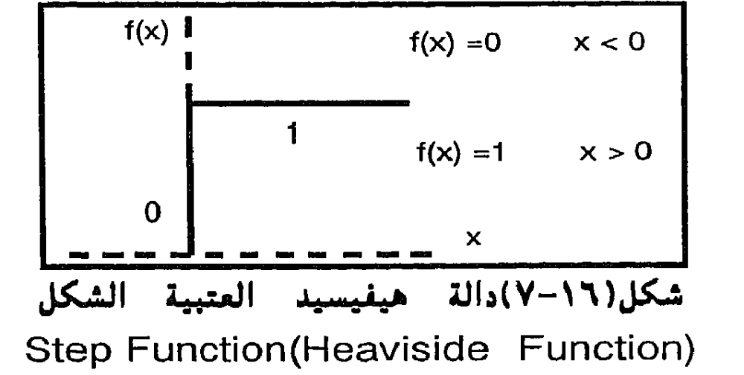

Slide 16
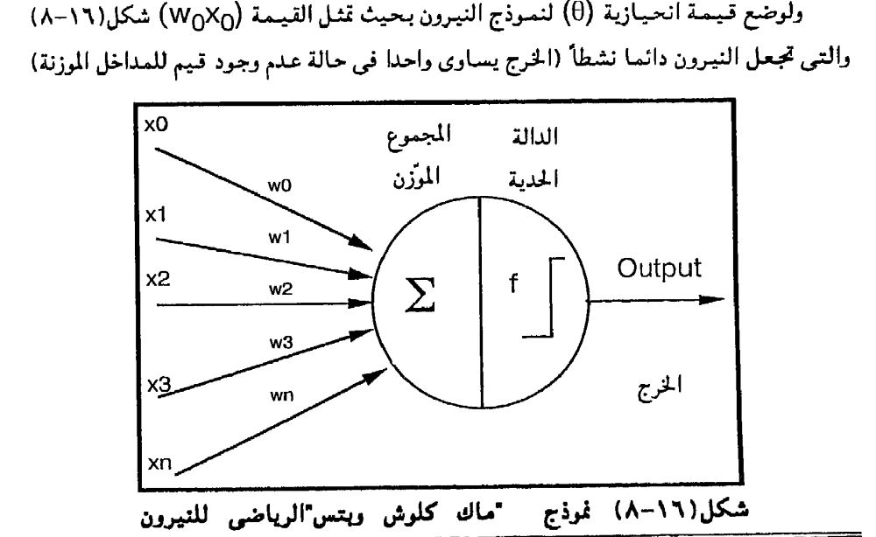
النموذج ذو القيمة المنحازة (Biased Model)

Slide 17
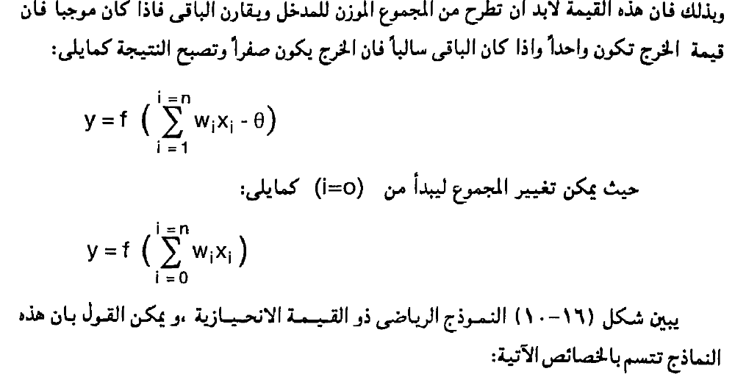

Slide 18
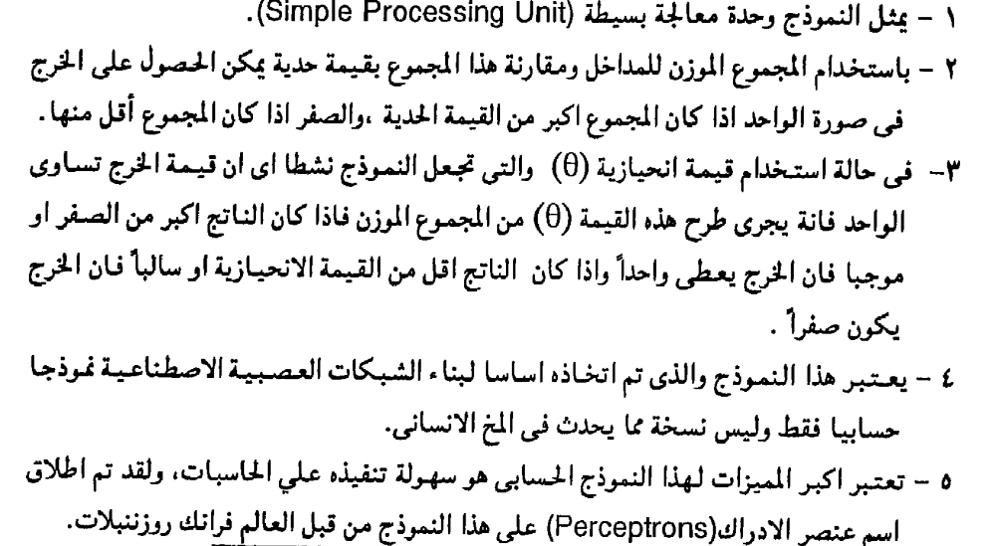

Slide 19
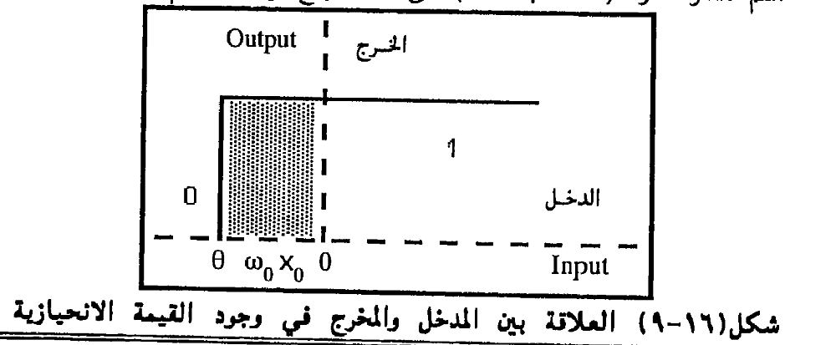

Slide 20
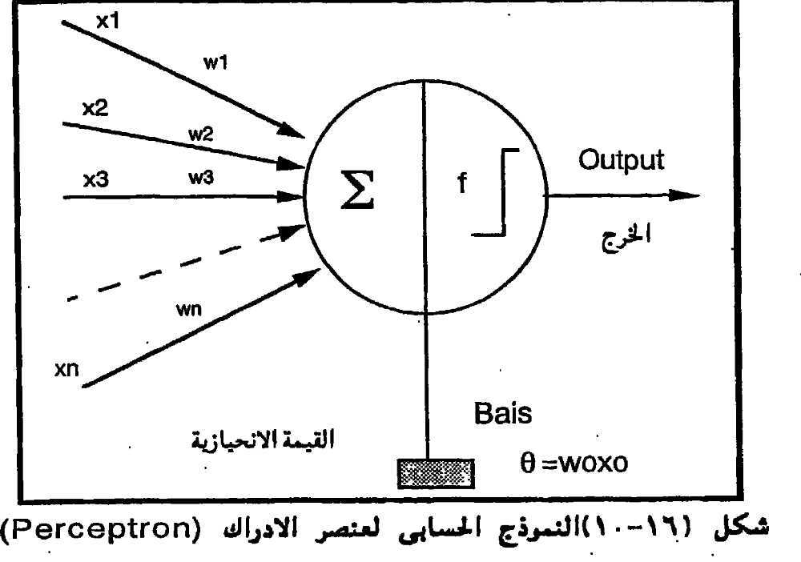

Slide 21
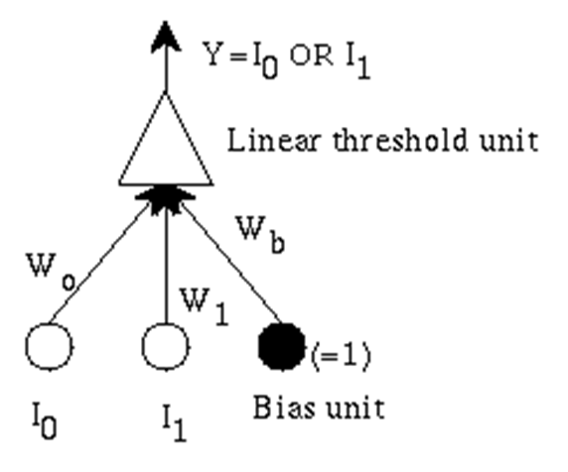
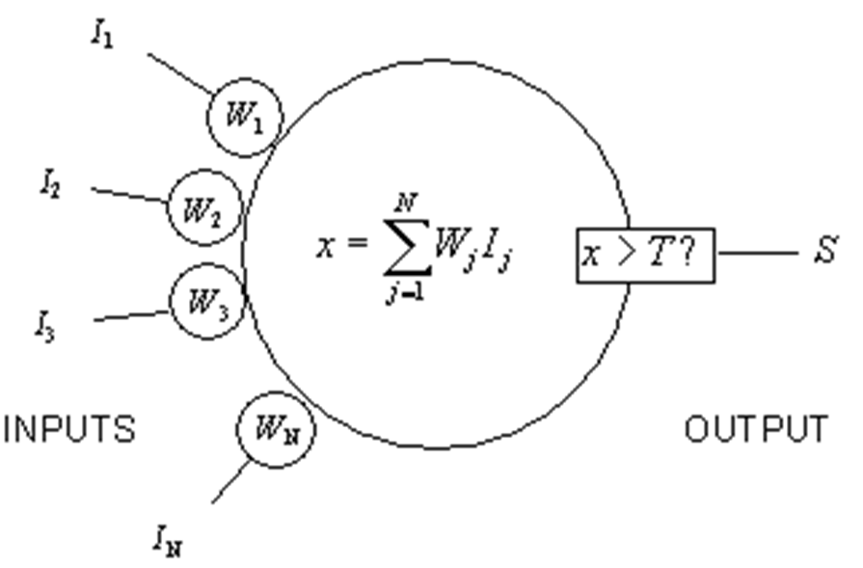
بعض الاشكال الشائعة للخلية العصبية

